Slide 1

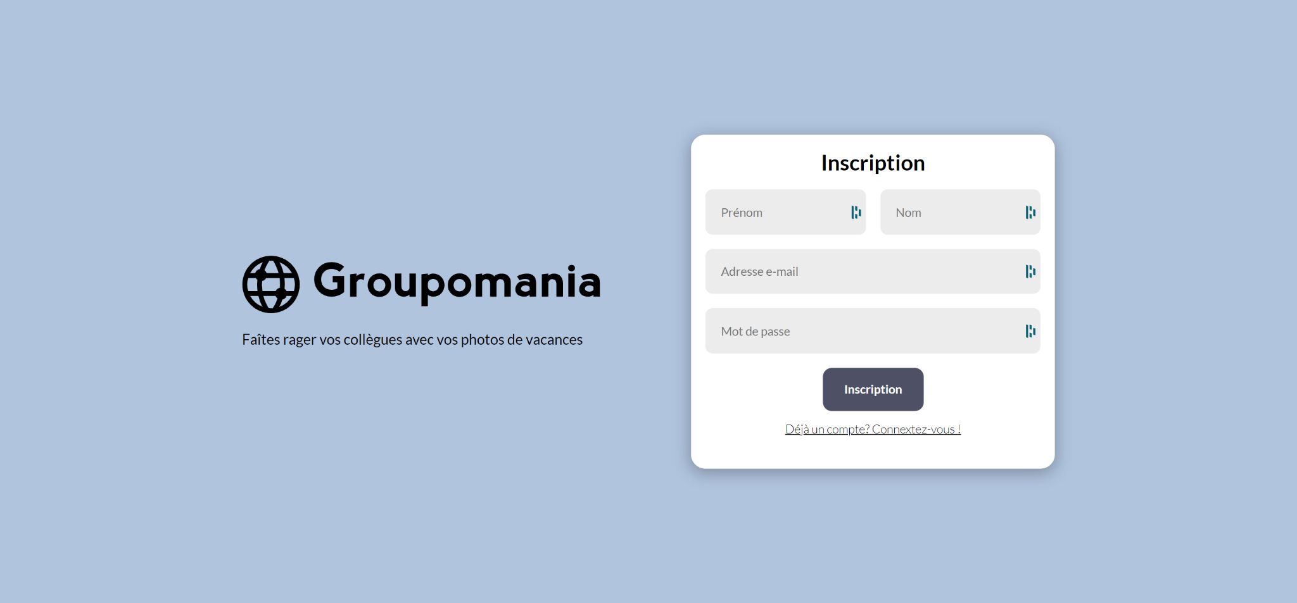
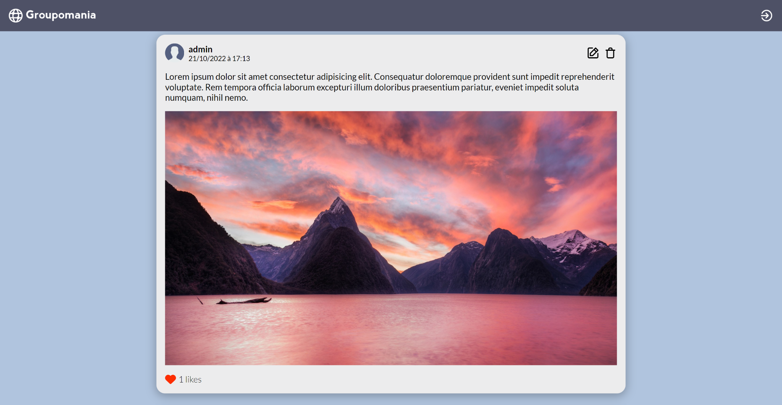
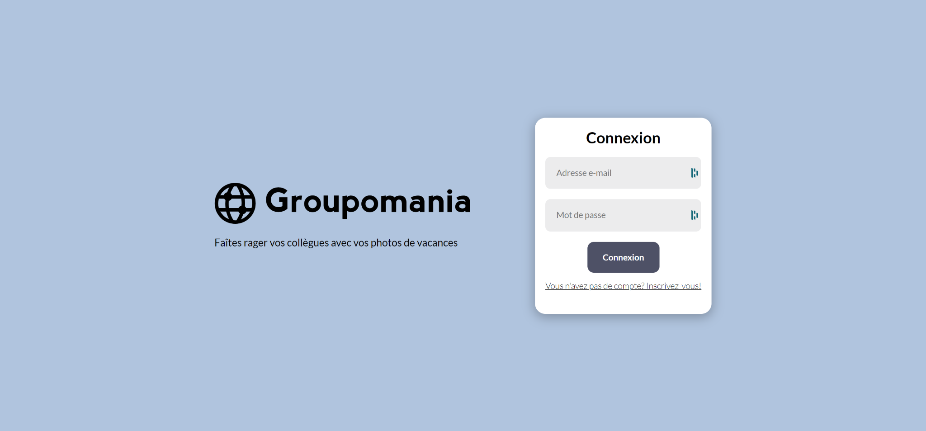
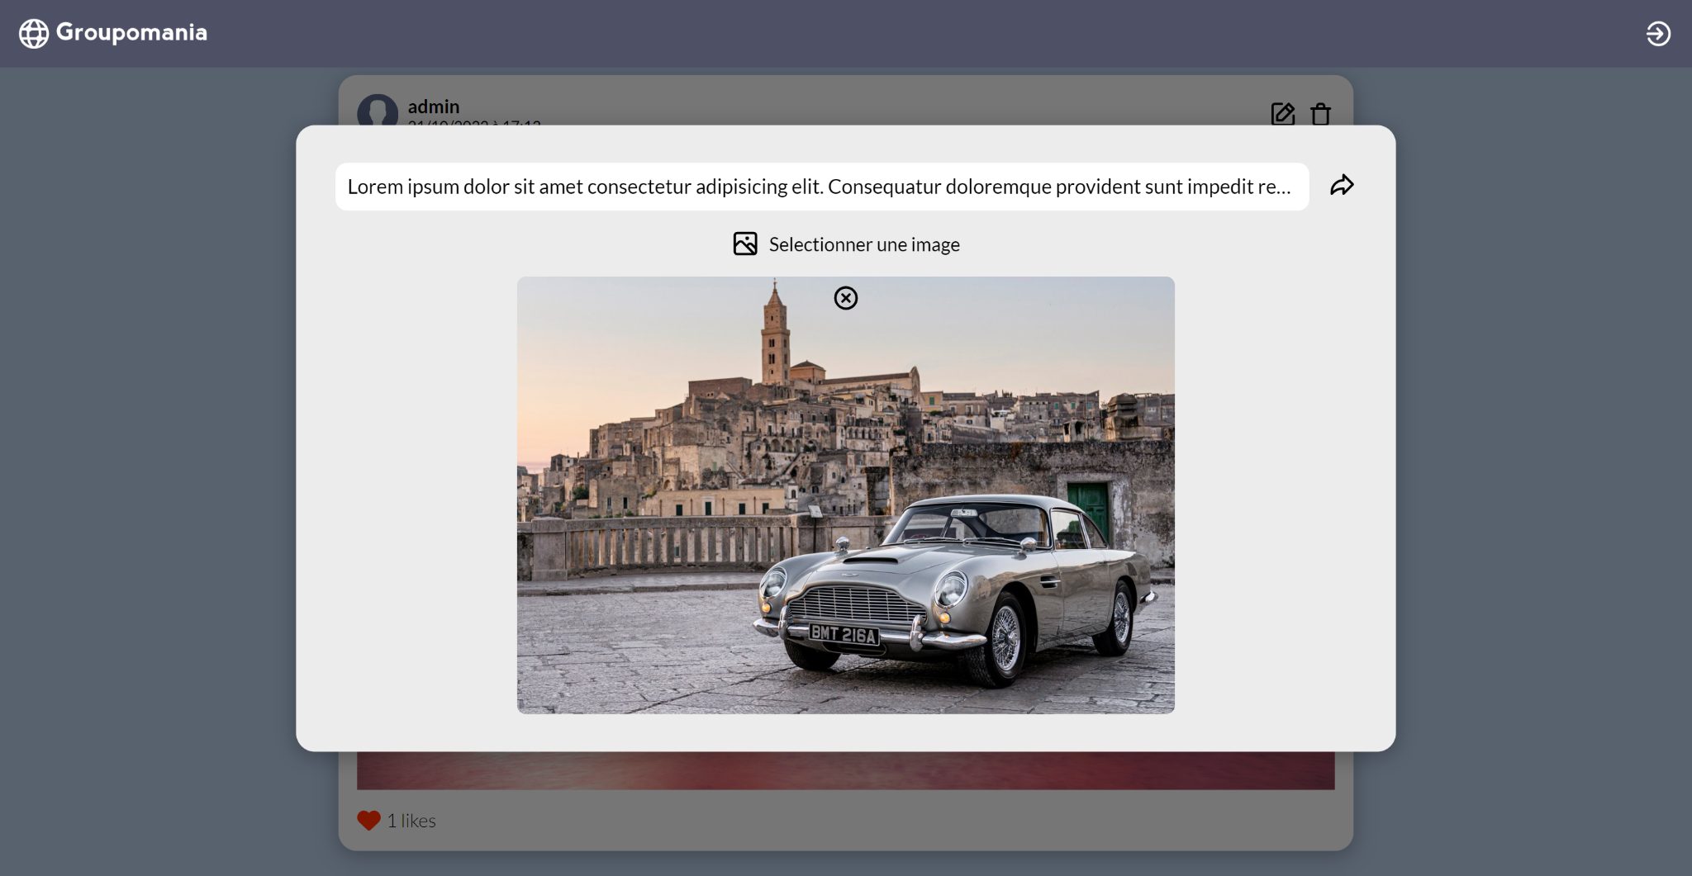
Notes:
lalala

Slide 2
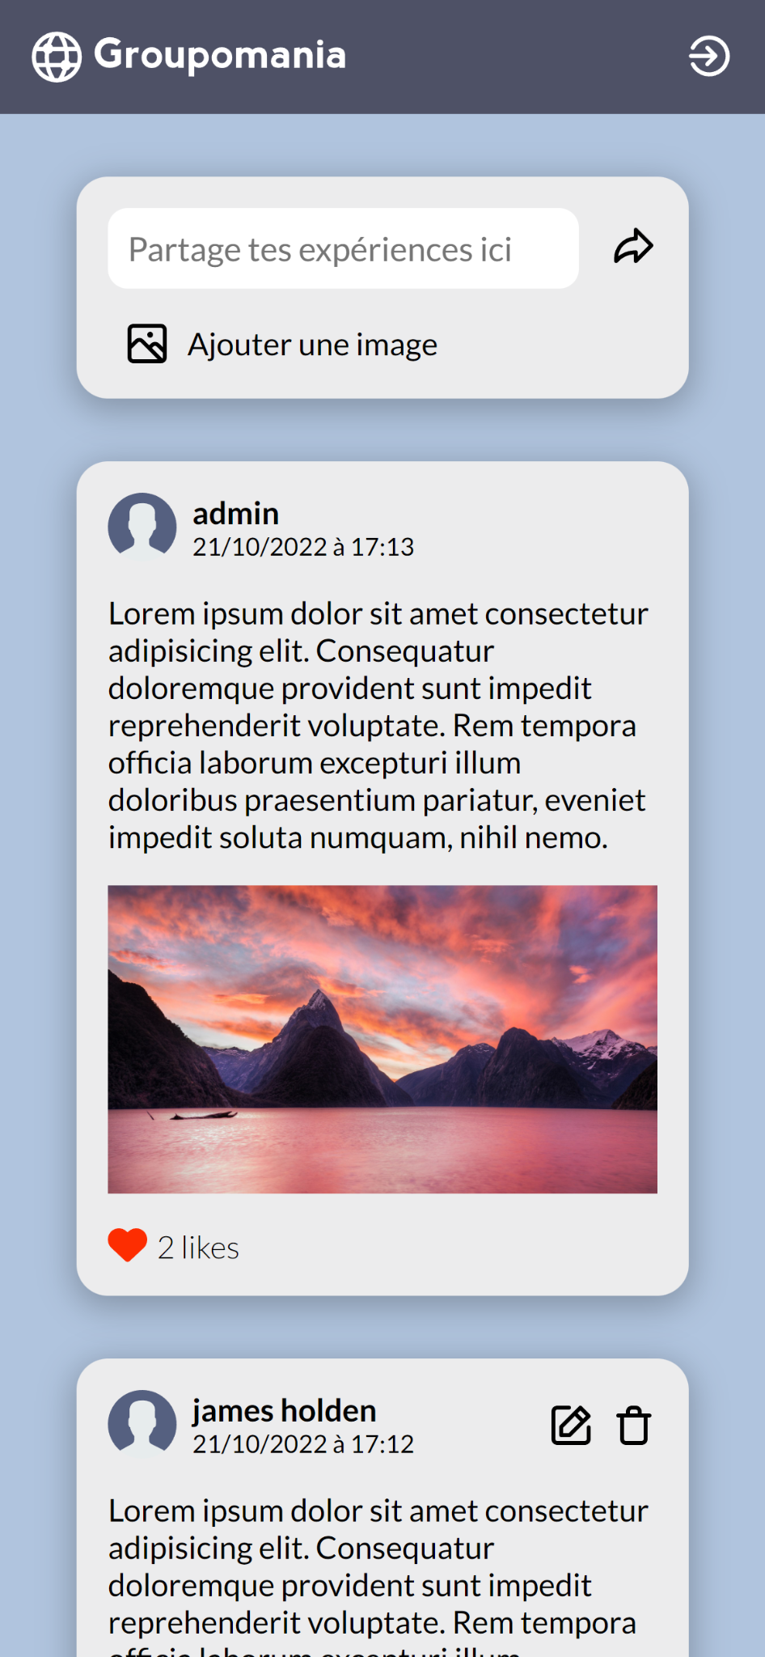
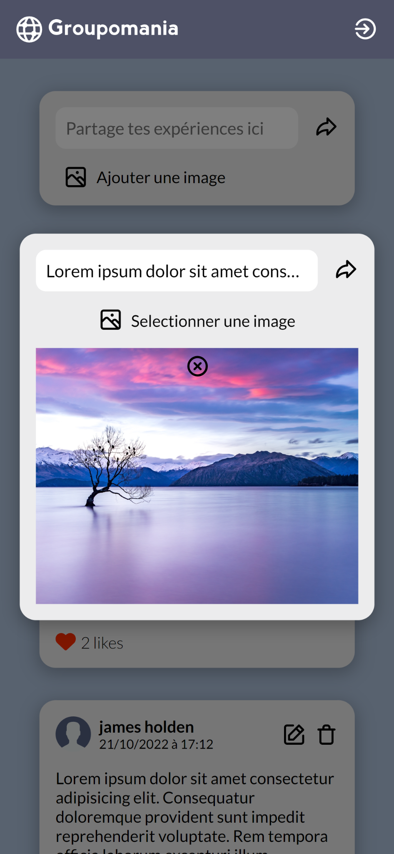
Contexte
- Le client souhaite un réseau social interne à l’entreprise pour faciliter l’interaction entre collègues.
- Réalisation du backend, du frontend avec React et de la base de données avec mongoDB en partant de zéro
Mission et critères à respecter
- Le site doit être responsive avec le logo et la police Lato
- Les données d’inscription doivent être sécurisées en database
- La connexion doit être persistante jusqu’à la déconnexion
- La déconnexion doit nous retourner sur la page de connexion
- La création, modification et suppression des postes doit comporter du texte et/ou une image
- L’utilisateur à la possibilité d’aimer les postes
- Un compte admin doit pouvoir modifier et supprimer tous les postes dans le but de pouvoir faire de la modération
Présentation
1 - Démonstration des fonctionnalités
2 - Présentation détaillé du code
3 - Bilan & Axes d’amélioration

Slide 3
Démonstration des fonctionnalités

Slide 4
2. Database et Organisation

Slide 5
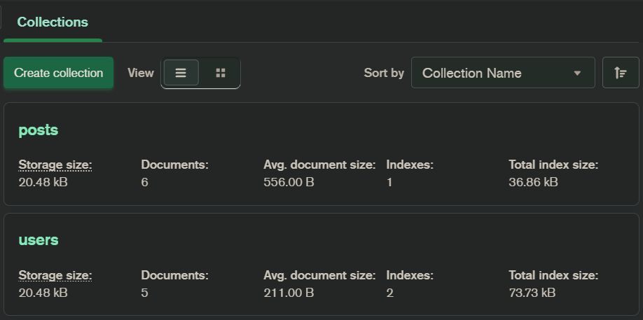
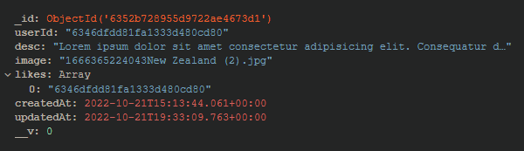
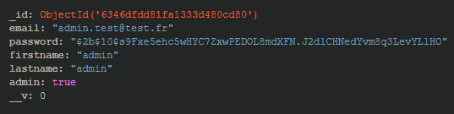
Database - MongoDB
MongoDB Compass
Post
User

Slide 6
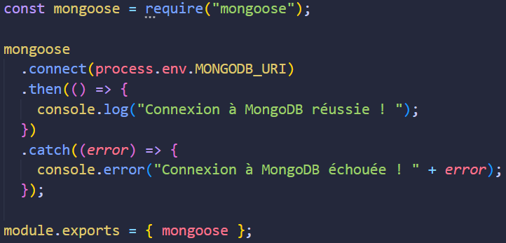
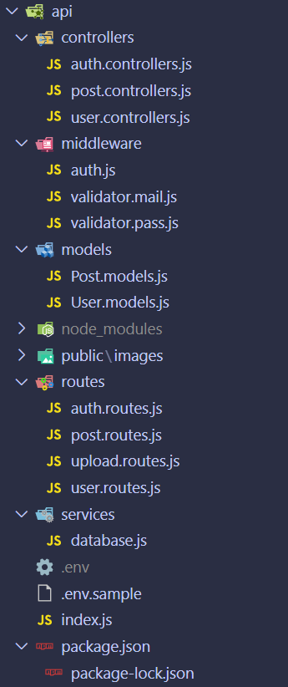
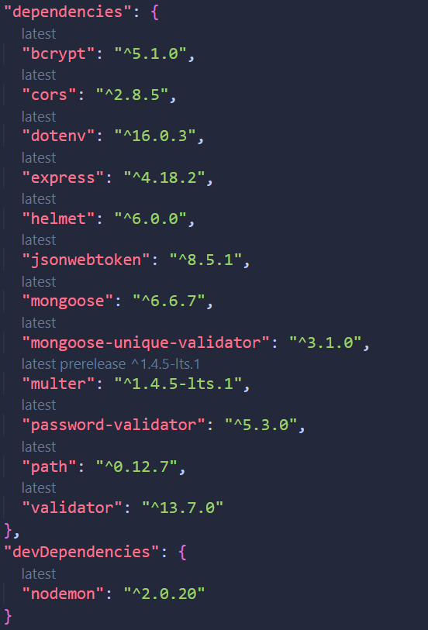
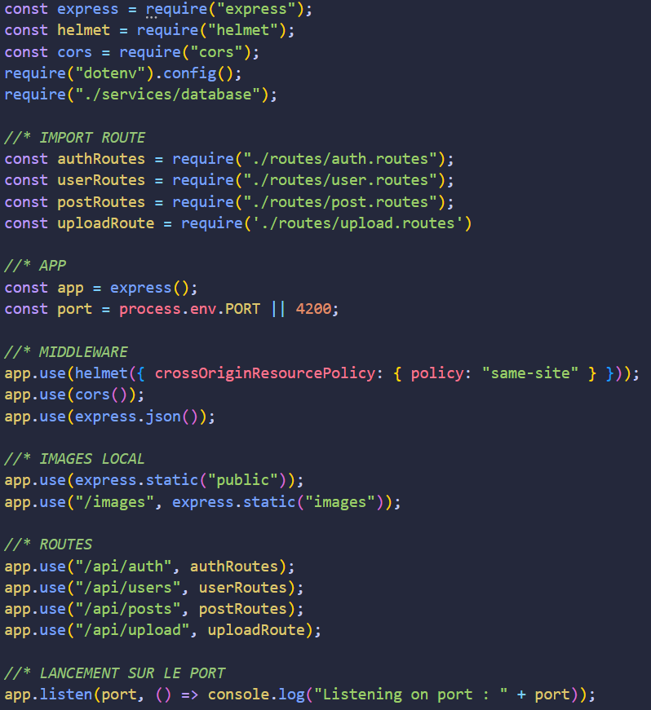
Backend - Organisation
database.js
Structure
package.json
index.js
Notes:
Parler de la structure globale sans rentrer dans les détails

Slide 7
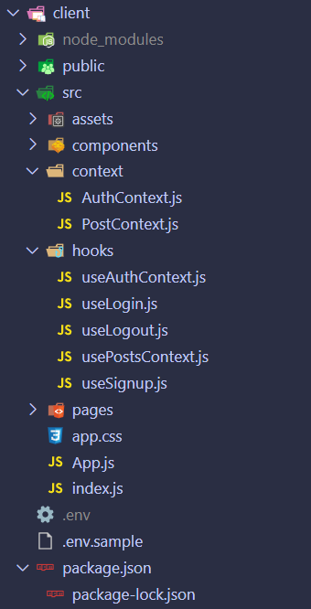
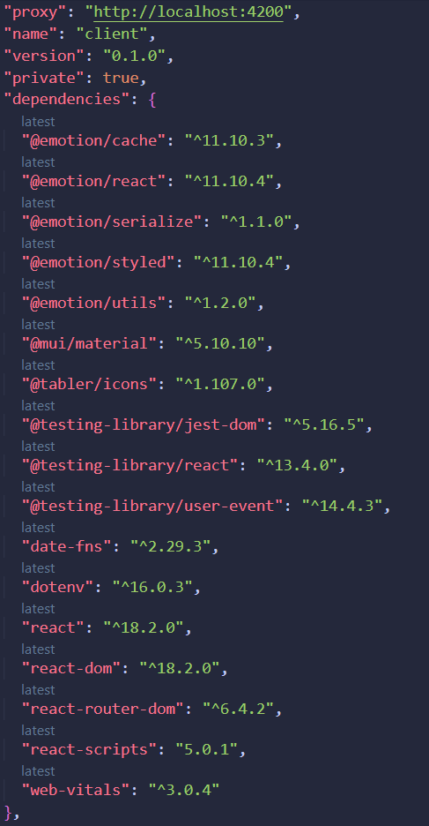
Frontend - Organisation
Structure
package.json

Slide 8
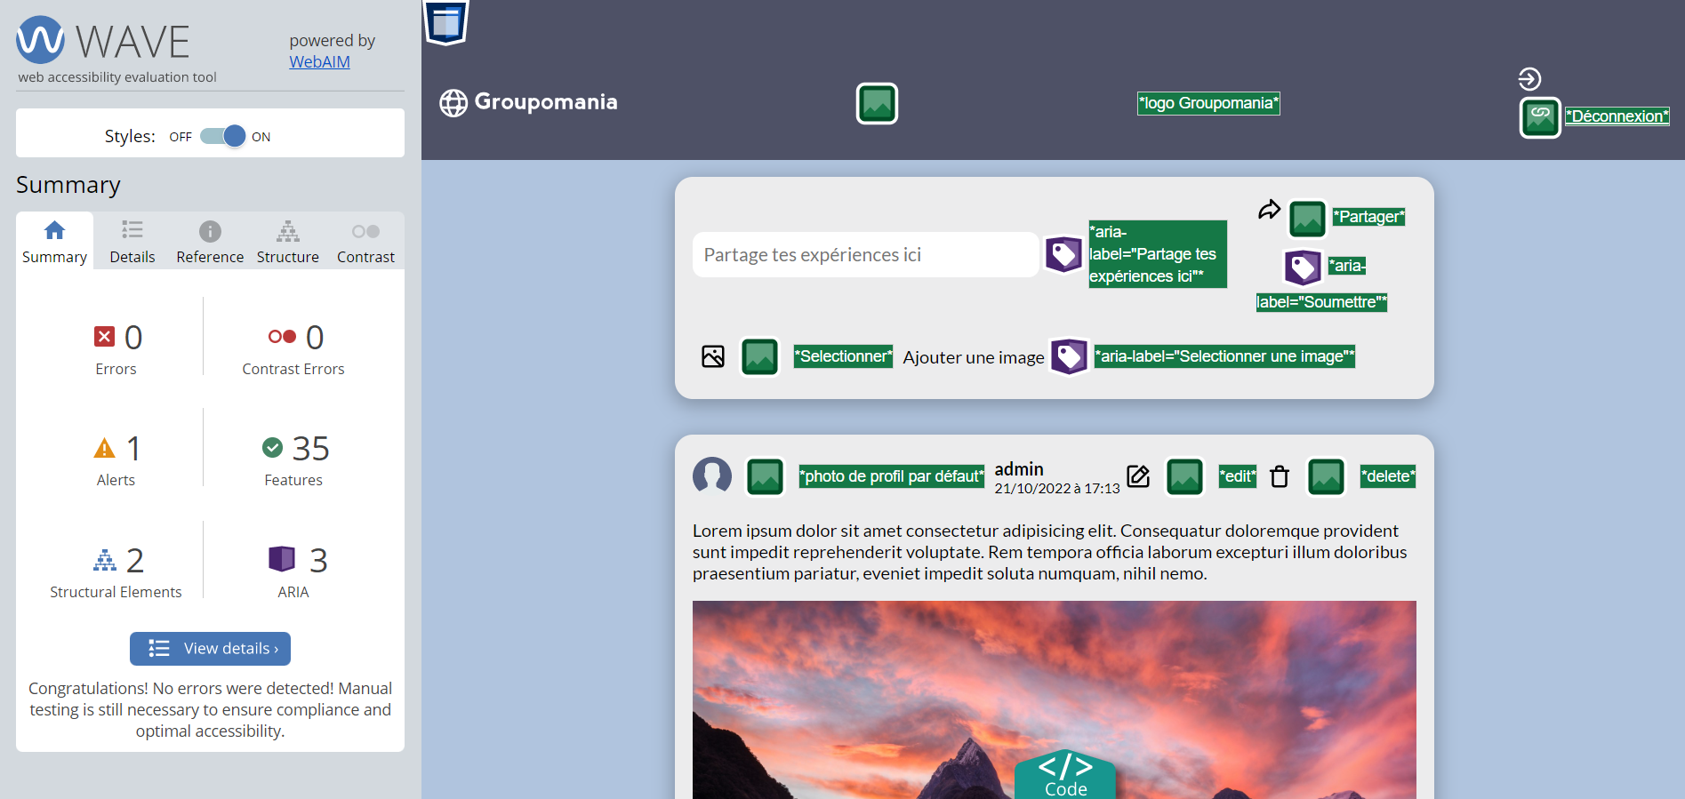
Frontend - Accessibilité

Slide 9
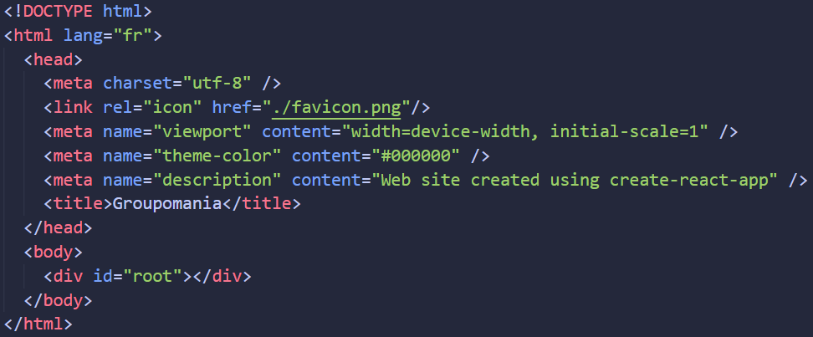
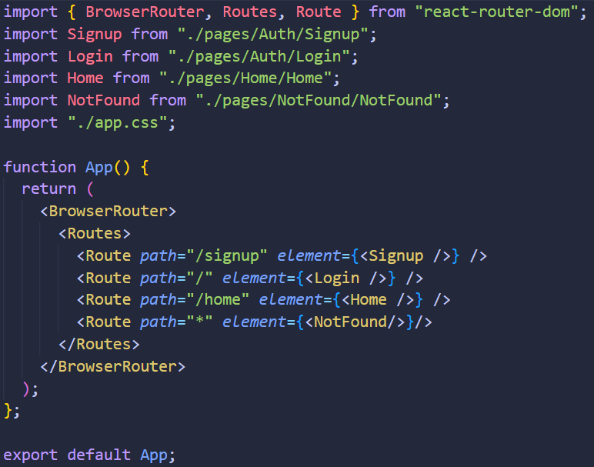
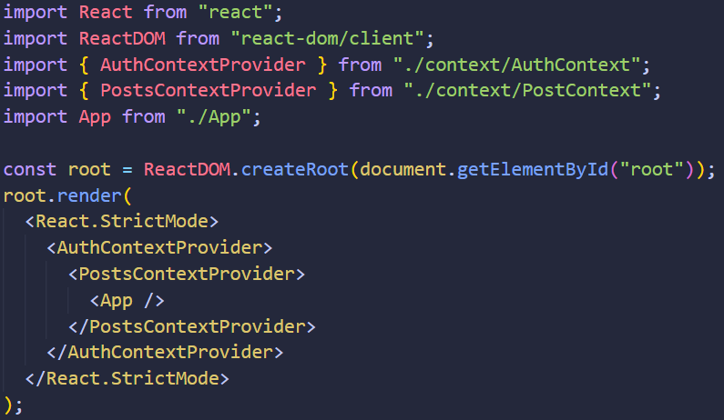
Frontend - React Router
index.html
app.js
index.js

Slide 10
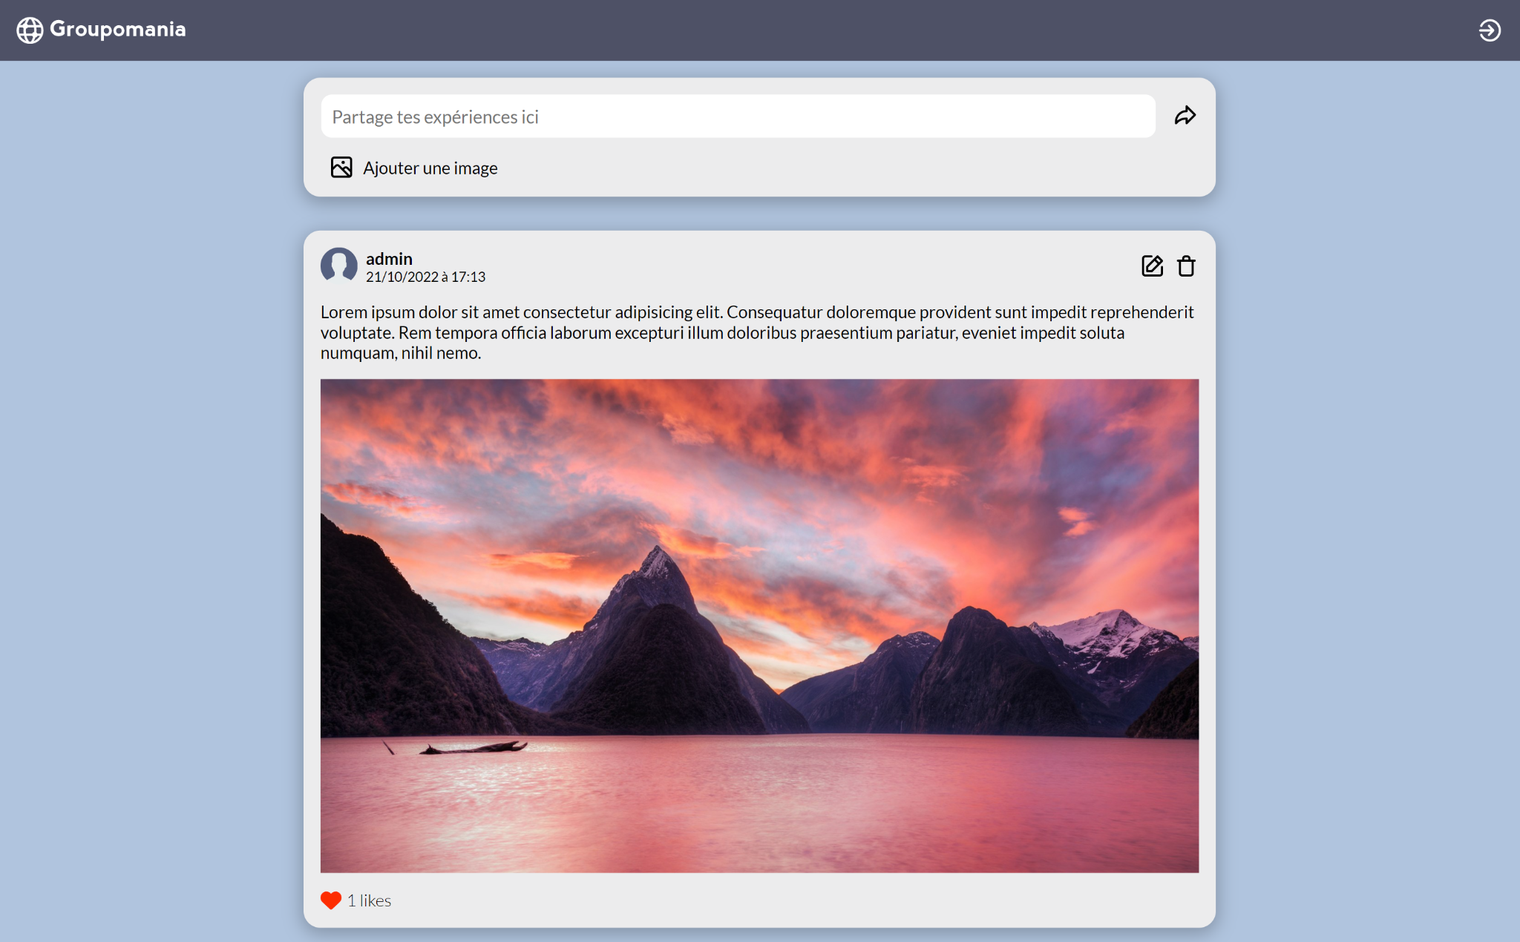
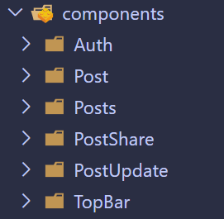
Frontend - Composants

Slide 11
2. Authentification

Slide 12
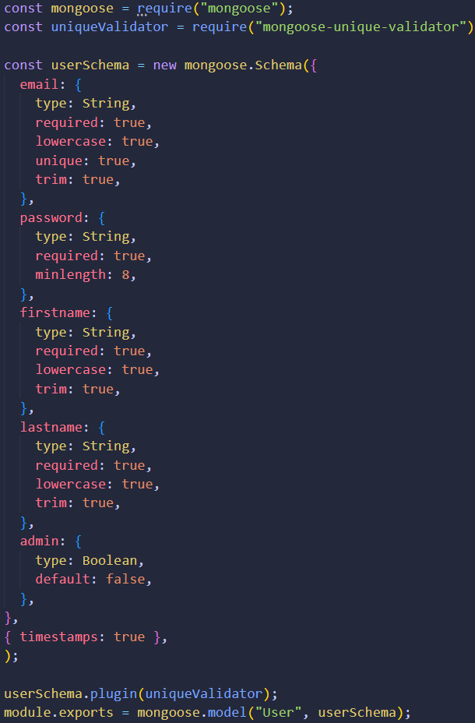
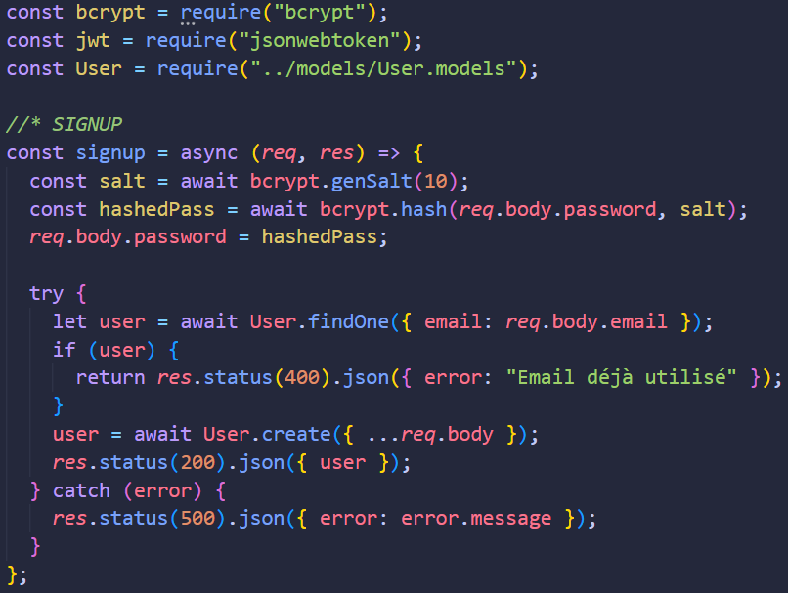
Backend - Inscription (1)
Model User
Controller User

Slide 13
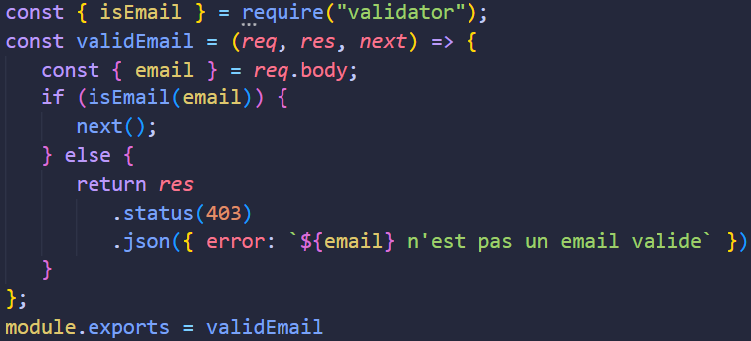
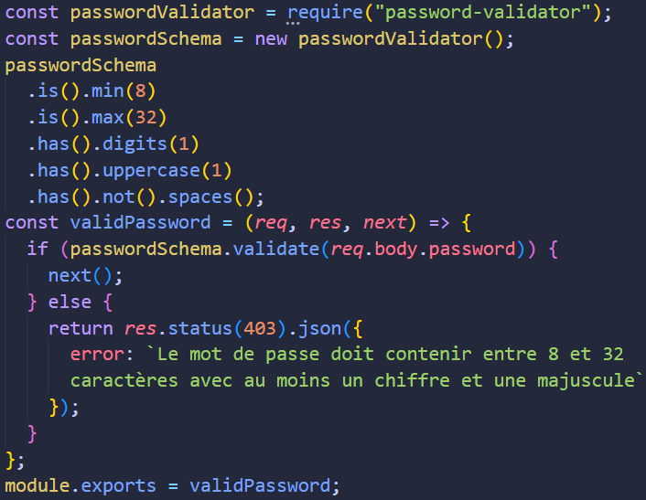
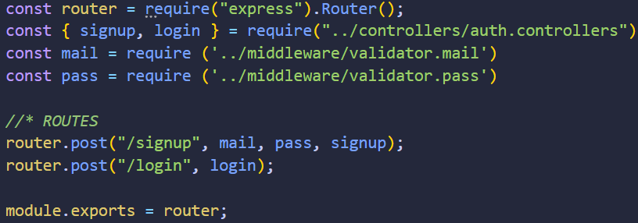
Backend - Inscription (2)
Middleware validation email
Middleware validation password
Router Authentification

Slide 14
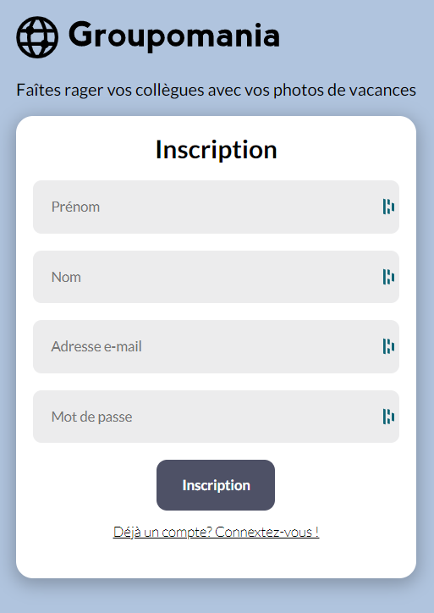
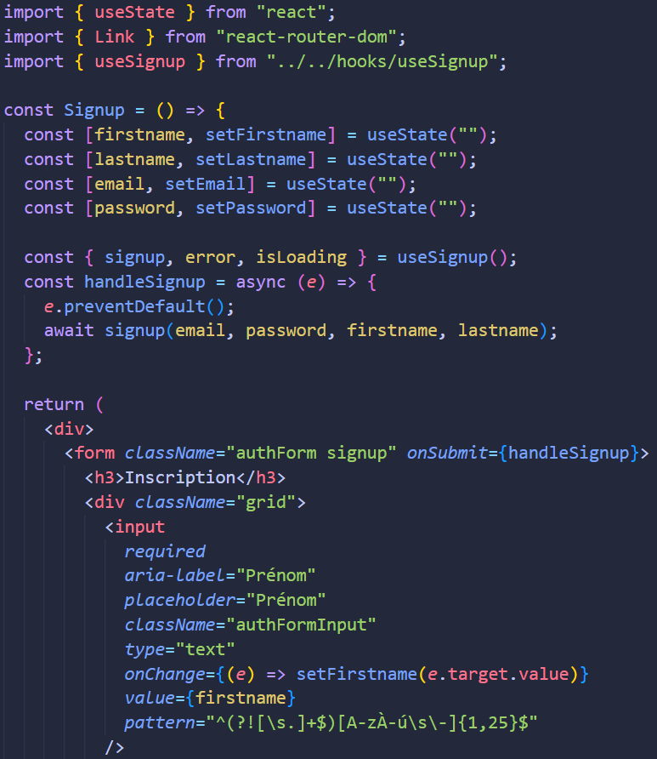
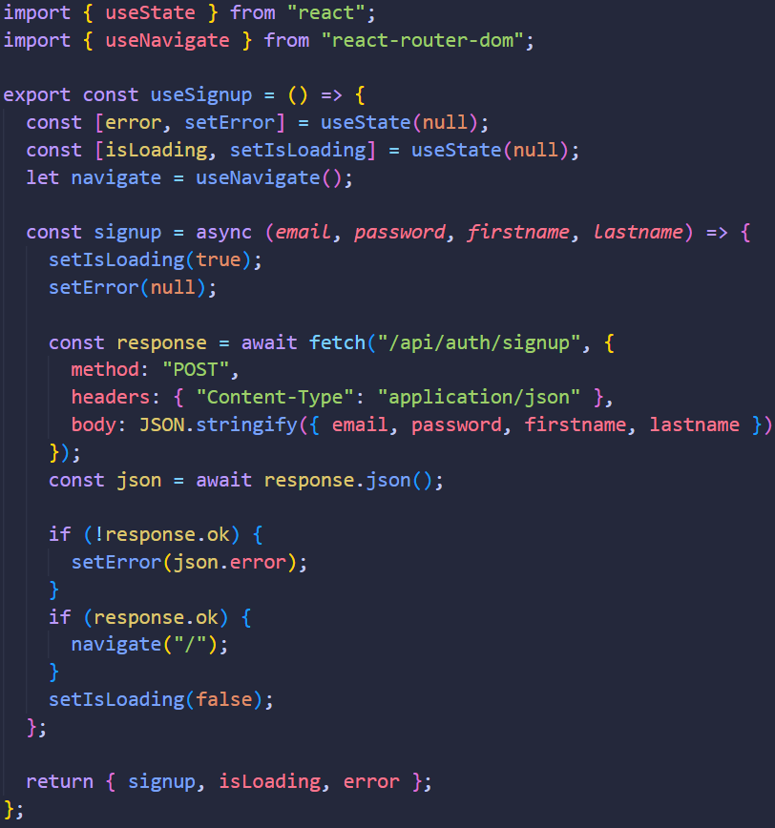
Frontend - Inscription
Composant Signup
Formulaire d’inscription
Hook useSignup

Slide 15
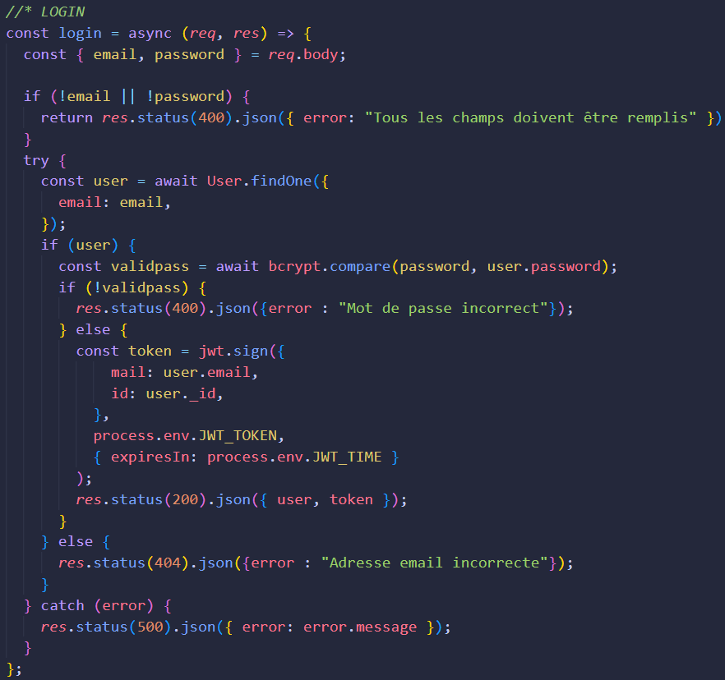
Backend - Connexion
Controller Login
Router User

Slide 16
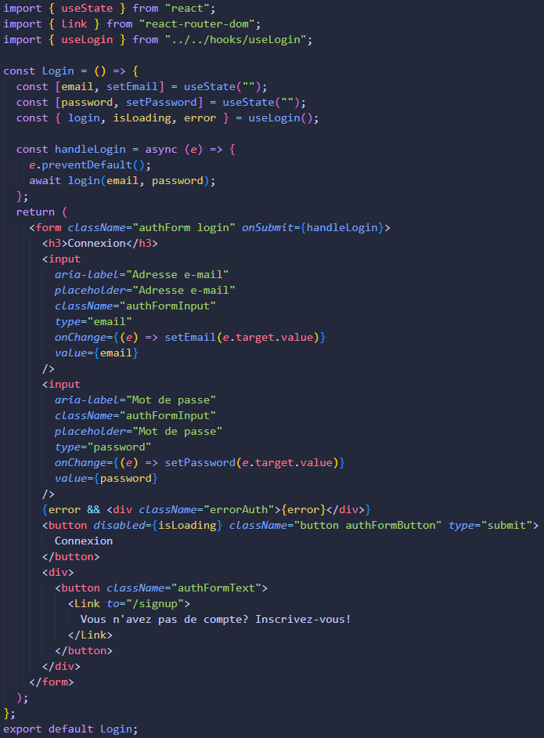
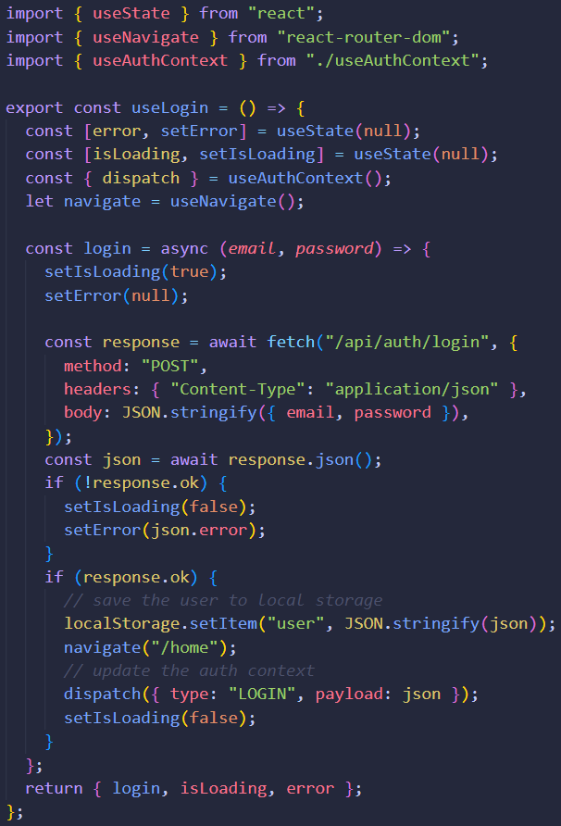
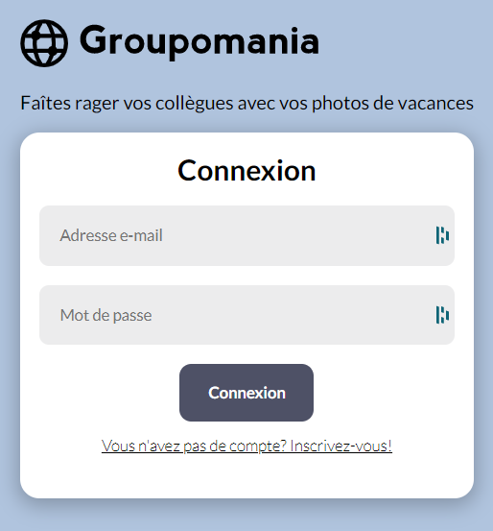
Frontend - Connexion (1)
Formulaire de connexion
Hook useLogin
Composant Login

Slide 17
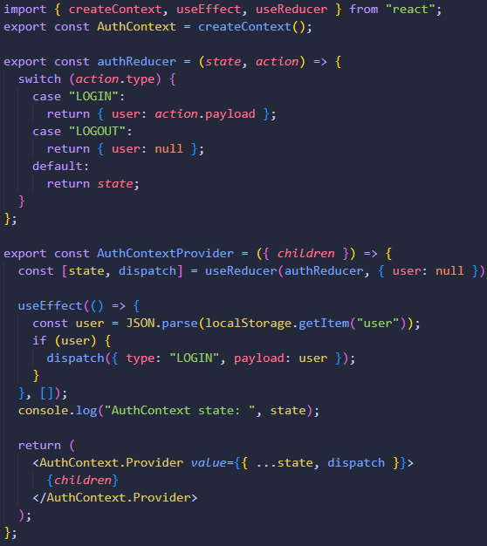
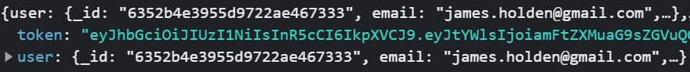
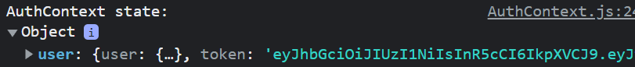
Frontend - Connexion (2)
Context AuthContext
Local Storage
Console

Slide 18

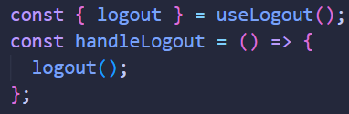
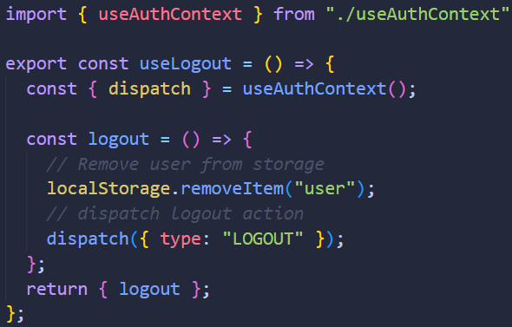
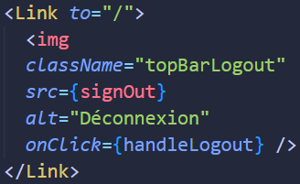
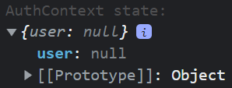
Frontend - Déconnexion
Bouton déconnection
Fonction HandleLogout
Retour au login
Hook Logout
Composant Topbar
Console : localstorage vidé

Slide 19
2. Posts

Slide 20
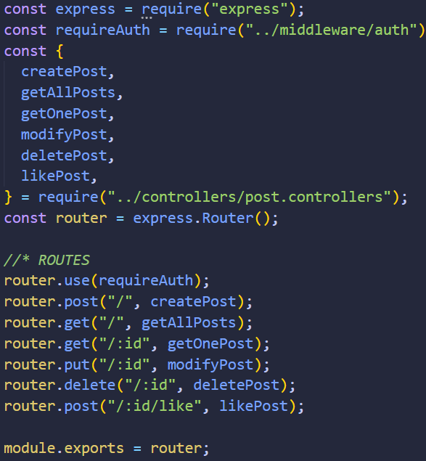
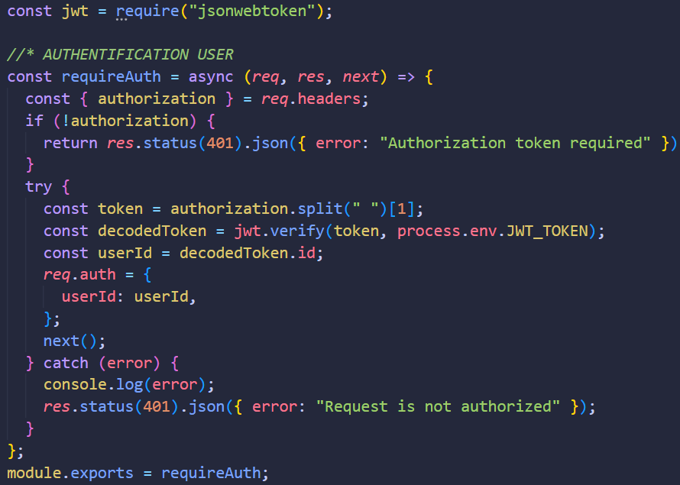
Backend - Routeur + Authentification
Router Posts
Middleware d’authentification avec JWT

Slide 21
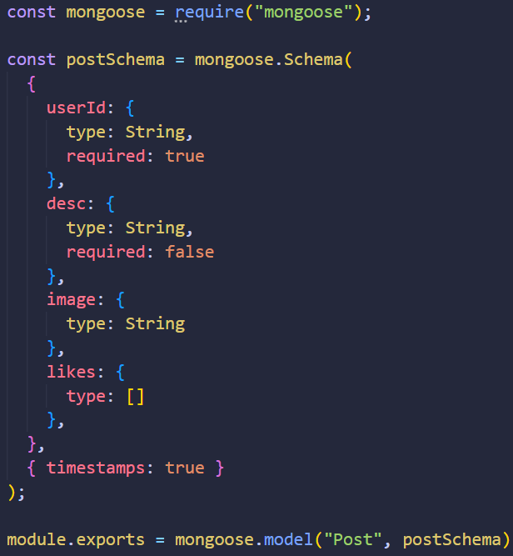
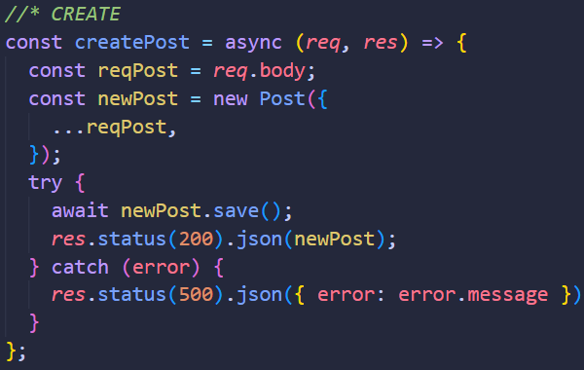
Backend - Model + Créer un post
Model Post
Controller Créer un post

Slide 22
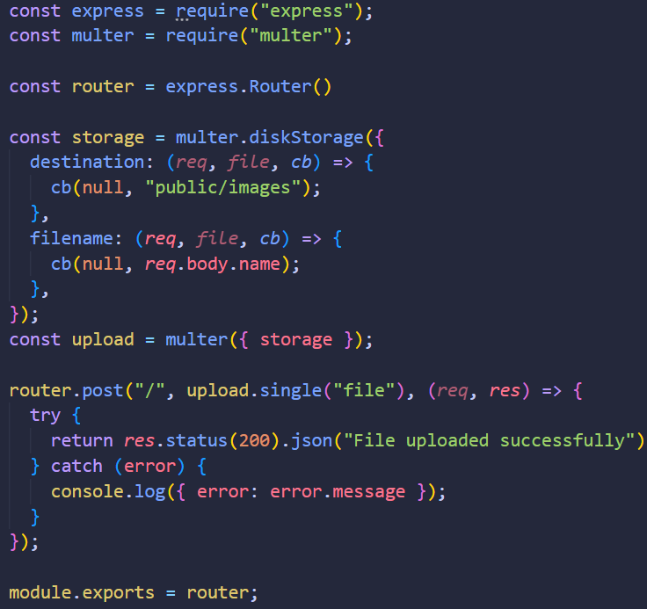
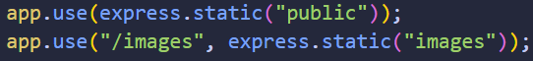
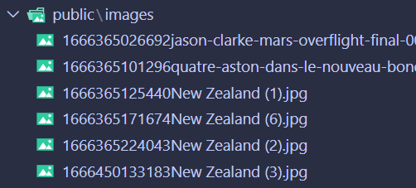
Backend - Upload d’image + Multer
Routes dans index.js
Router + Controller Multer
Dossier local
Dossier d’upload

Slide 23
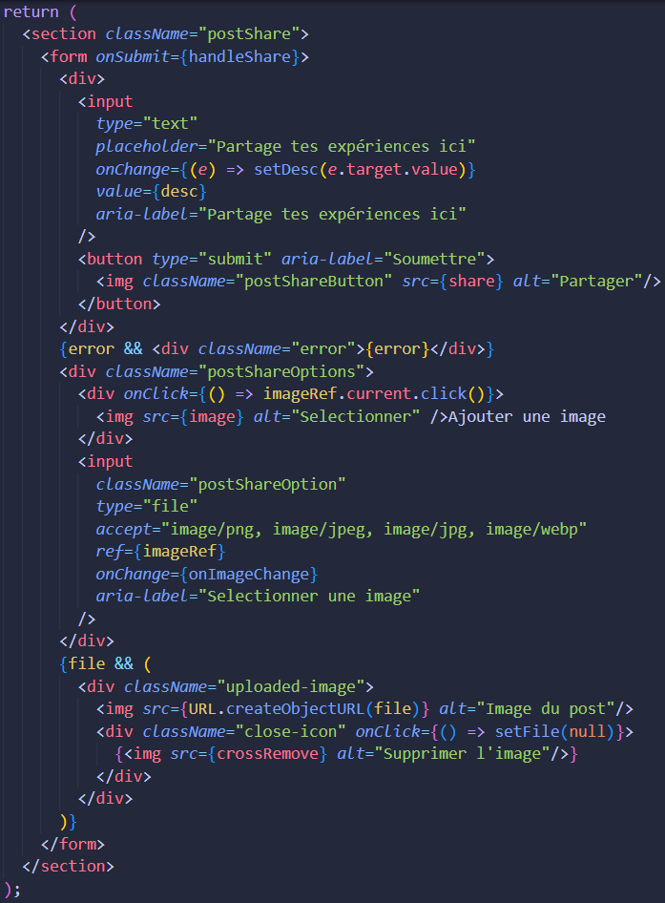
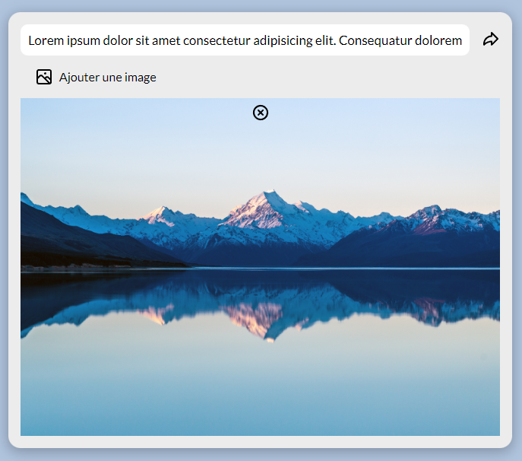
Création du Post
Frontend - Créer Post (1)
Composant PostShare

Slide 24
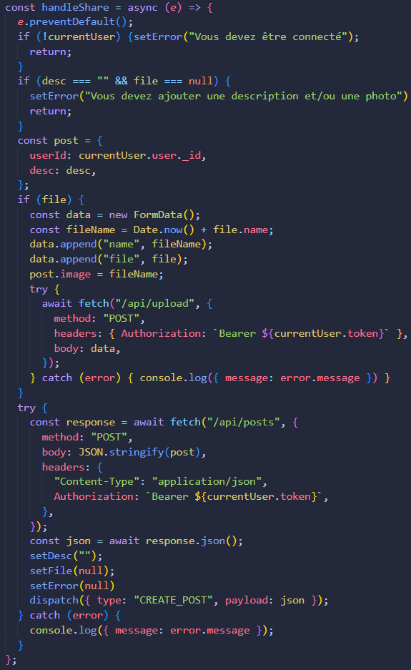

Envoi du Post
Frontend - Créer Post (2)
Context Post

Slide 25


Backend - Afficher les posts
Posts dans la database
Controller Afficher tous les posts
Notes:
Postes affichés de façon antéchronologique

Slide 26


Frontend - Afficher les posts
Composants Posts

Slide 27


Backend - Modifier + Supprimer
Controller Modifier un post
Controller Supprimer un post

Slide 28



Frontend - Modifier + Supprimer
Composant Post
Condition de l’affichage des boutons Modifier / Supprimer

Slide 29


Frontend - Modifier
Modifier Post
Composant - PostUpdate

Slide 30



Backend + Frontend - Likes
Backend - Controller Like
Frontend - Composant Post
Frontend - Bouton (changement de l’icône)

Slide 31
3 - Bilan & Axes d’amélioration
Cahier des charges
- Identité graphique respectés (Logo & Police)
- Produit totalement responsive
- Mis en place du backend, frontend et base de données
- Users & Posts stockés en database (mongoDB)
- Password utilisateurs sécurisés en database
- Utilisation d’un framework JavaScript (React)
- Connexion persistante + Déconnexion
- Postes affichés de façon antéchronologique
- Créer + Modifier + Supprimer un post
- Un poste peut contenir du texte et/ou une image
- L’utilisateur peut aimer les postes
- Un compte peut supprimer et modifier chaques postes
- Lancement du projet en suivant le readme
- Respecte les standards d’accessibilité (WCAG)
Axes d’amélioration
- Une page de profil pour chaque utilisateur avec plus d’informations (photo de profil, date de naissance, etc…)
- Une page ou un modal pour chaque poste pour avoir une meilleure visibilitée
- Un système de commentaires pour plus d’intéraction
- Un système de chat pour que différent utilisateurs puissent échanger
- Avoir le choix entre un light & dark mode
- Contrôler le poids max d’une image ajoutée
- Minifier et optimiser le code (meilleures performances)
- Renforcer la sécurité dans le backend (OWASP)

